Slide 1




Slide 2
4 信息技术应用

Slide 3
项目活动
1. 人工智能技术在学习、生活中的应用。
2. 数字化学习方面的应用实例。
3. 各小组选择一个检索的方向，开始上网搜索相关的应用实例。

Slide 4
归纳总结
楼层-房间 | 功能简介 | 主要技术与配置
1层-101教室
1层-102教室

Slide 5
工业机器人生产线
思考：工业焊接机器人运用了哪些信息技术？

Slide 6
一、机器人在生产生活中的应用
1.工业机器人
提问：机器人和人相比，哪个工作效率高？
讨论：工业机器人的使用，使得企业对劳动力的需求产生什么变化？
小结：工业机器人应用了很多信息技术的关键技术，代替劳动力从事各种繁重和重复性的体力劳动，同时，也提高了生产效率。

Slide 7
一、机器人在生产生活中的应用
2.危险、有害环境中的机器人
上网搜索资料：举例说明还有哪些危险、有害的环境中用到了机器人？

Slide 8
一、机器人在生产生活中的应用
3.家庭服务机器人
提问：举例说明哪些家务劳动可以用机器人完成？

Slide 9
一、机器人在生产生活中的应用
3.家庭服务机器人
讨论：现在的家用电器和以前比有哪些优势？
小结：随着信息技术的迅猛发展，各种家用电器向网络化、智能化方向发展。在原有功能的基础上，还能通过传感器根据环境的变化完成任务，通过大数据分析给用户提供个性化服务。

Slide 10
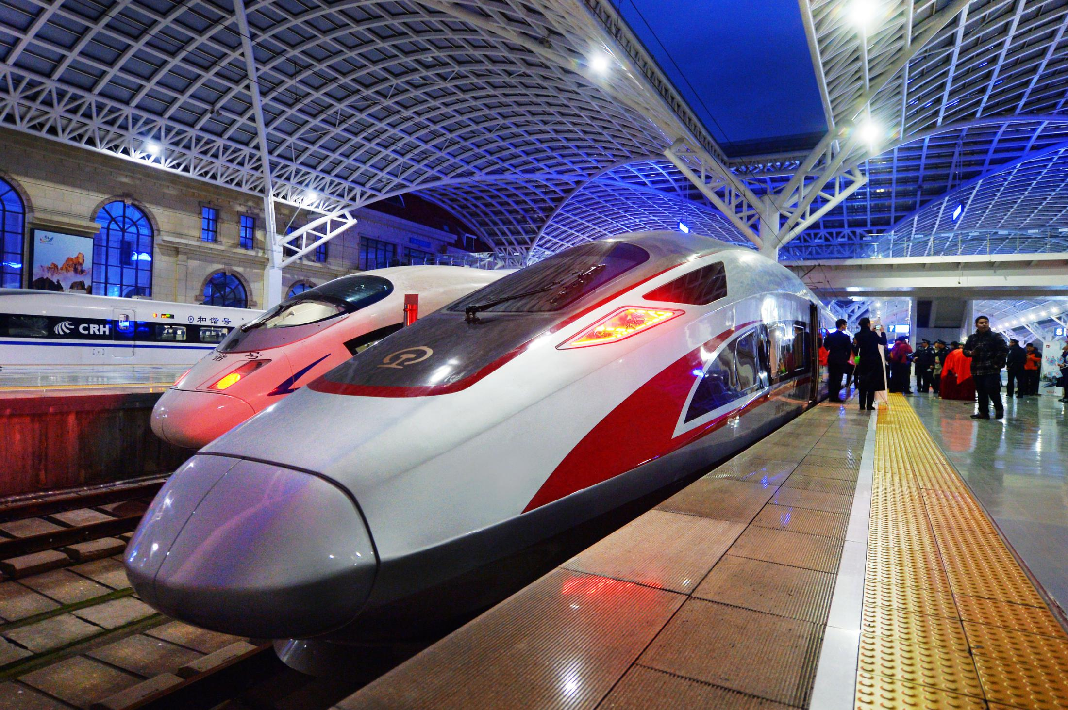
二、信息技术在设计制造中的应用
1.信息技术助力高铁的设计制造
提问：复兴号的持续运行时速是多少？

Slide 11
二、信息技术在设计制造中的应用
1.信息技术助力高铁的设计制造
讨论：信息技术在复兴号的设计和制造过程中起到了什么样的作用？
小结：借助信息技术，集中资源优势，通过协同工作、信息共享，从线路工程到牵引供电、列车运行控制系统到高速列车研制……突破了一系列尖端技术，构筑起了成套的高速铁路技术体系和标准，才能让我们感受到今天高铁列车的纵横驰骋。

Slide 12
二、信息技术在设计制造中的应用
2.信息技术助力飞机、船舶的设计制造
提问：AG600航程是多少千米？最大起飞质量是多少？

Slide 13
二、信息技术在设计制造中的应用
2.信息技术助力飞机、船舶的设计制造
讨论：信息技术在辽宁舰的设计和制造过程中起到了怎样的作用？
小结：随着信息技术在研发、生产、制造各环节的广泛应用，数字化研发设计已成为飞机、船舶等大型机械、电气产品提高水平、缩短周期、降低成本的必要技术手段。

Slide 14
三、信息技术在农业中的应用
1.信息技术助力农情检测
提问：信息技术工具可帮助农民做哪些工作？

Slide 15
三、信息技术在农业中的应用
1.信息技术助力农情检测
讨论：信息技术在农情检测中起到了怎样的作用？
小结：利用遥感技术，收集地球表面的有关数据信息，经加工处理后，可以获得土壤、水源以及作物的分布、长势等信息。

Slide 16
三、信息技术在农业中的应用
2.信息技术助力智能灌溉
思考讨论：数字化农业根据什么确定播种与收获的时机？
阅读教科书第16页的内容。
小结：通过温室自动监测系统，实时监控空气和土壤的温度、湿度以及光照强度等参数，并将监测数据传输到数据中心进行统一分析，从而实施远程灌溉等生产操作。

Slide 17
项目实施
①除了前面讲过的应用情景之外，还有哪些信息技术的社会应用？
②归纳设计“智能化教学大楼”方案的初步构想，并参考教科书第17页的表1.1.3记录要点。

Slide 18
三、总结
1.机器人在生产生活中的应用
2.信息技术在设计制造中的应用
3.信息技术在农业中的应用

Slide 19
四、课后作业
归纳设计“智能化教学大楼”方案的初步构想，并参考教科书第17页的表1.1.3记录要点。

Slide 20
谢谢观看
Thanks for watching

